Slide 1
索引

Slide 2
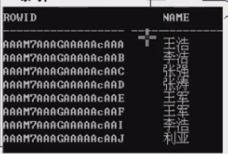
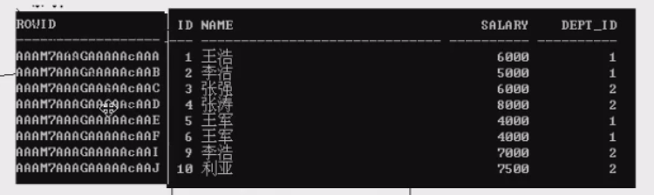
当对数据库的某列创建索引的时候, 会生成一个索引表如下
同时内容表也会生成要给索引列

Slide 3
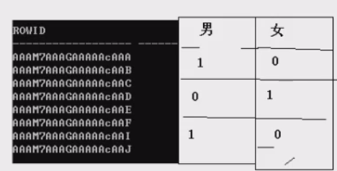
索引的分类
1.唯一性索引和非唯一性索引
给索引的表的列唯一
给索引的表的列不唯一
2. 单索引和联合索引
单个列作索引
多个列作索引
3. 普通索引和函数索引
1，2是普通索引
带有oracle函数的索引
4. B树索引和位图索引
1，2，3属于B树索引
位图索引如右图

